Slide 1
Курсы
повышения квалификации
С 2009-2012 год
Кайнова Н.Е.
396часов

Slide 2
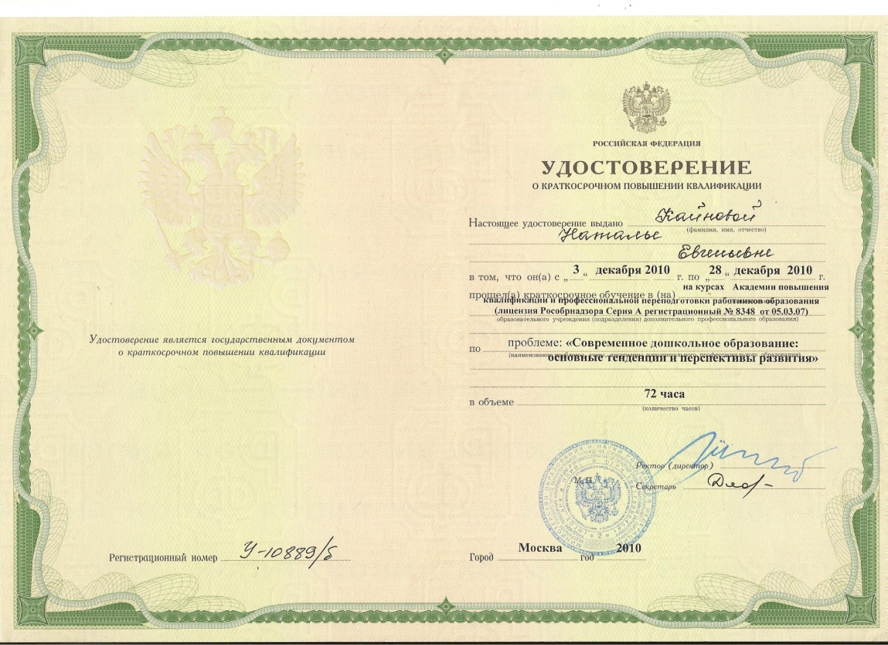
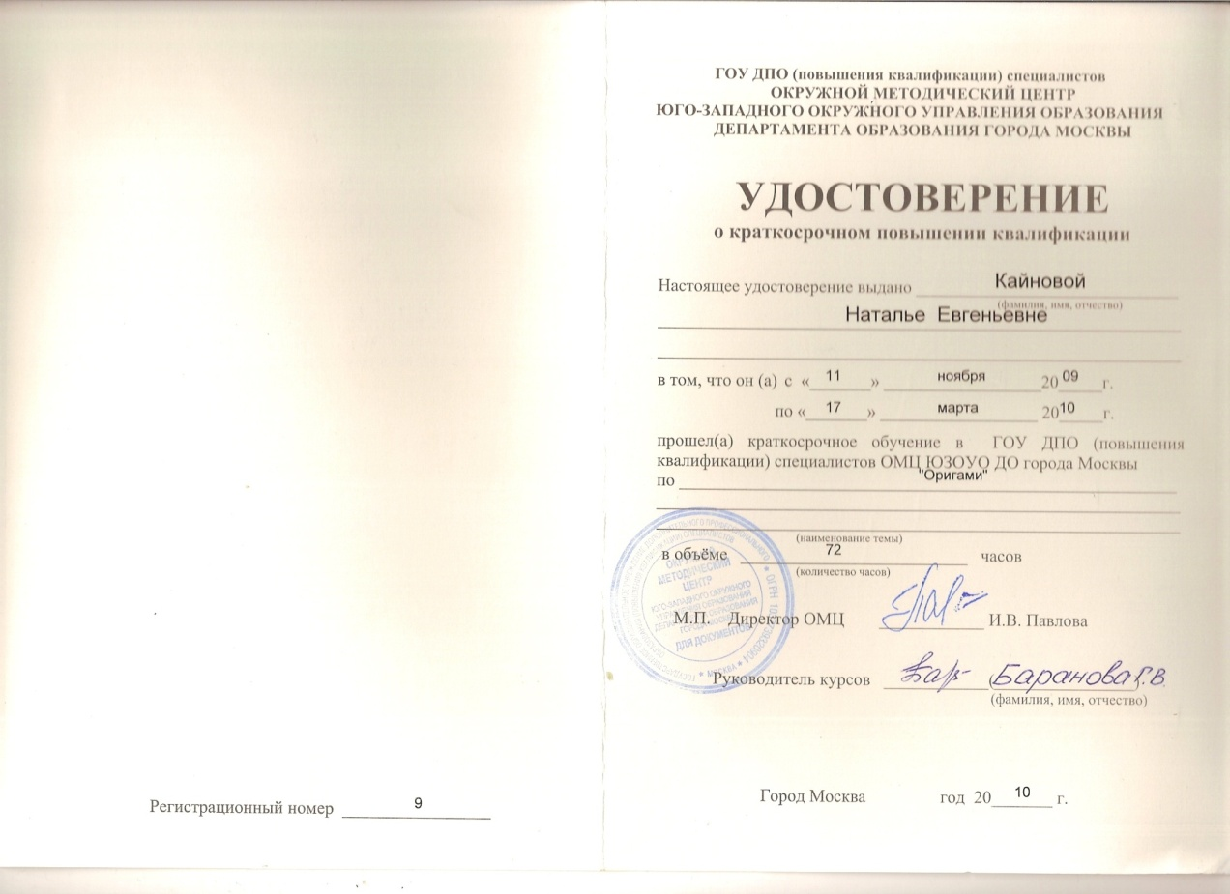
72часа
72часа

Slide 3
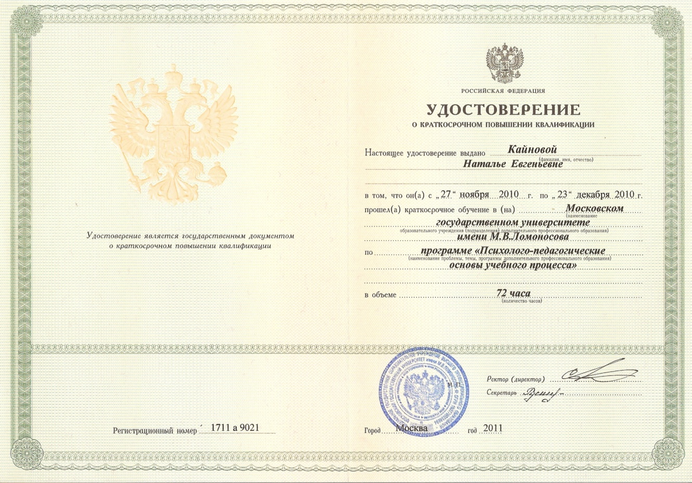
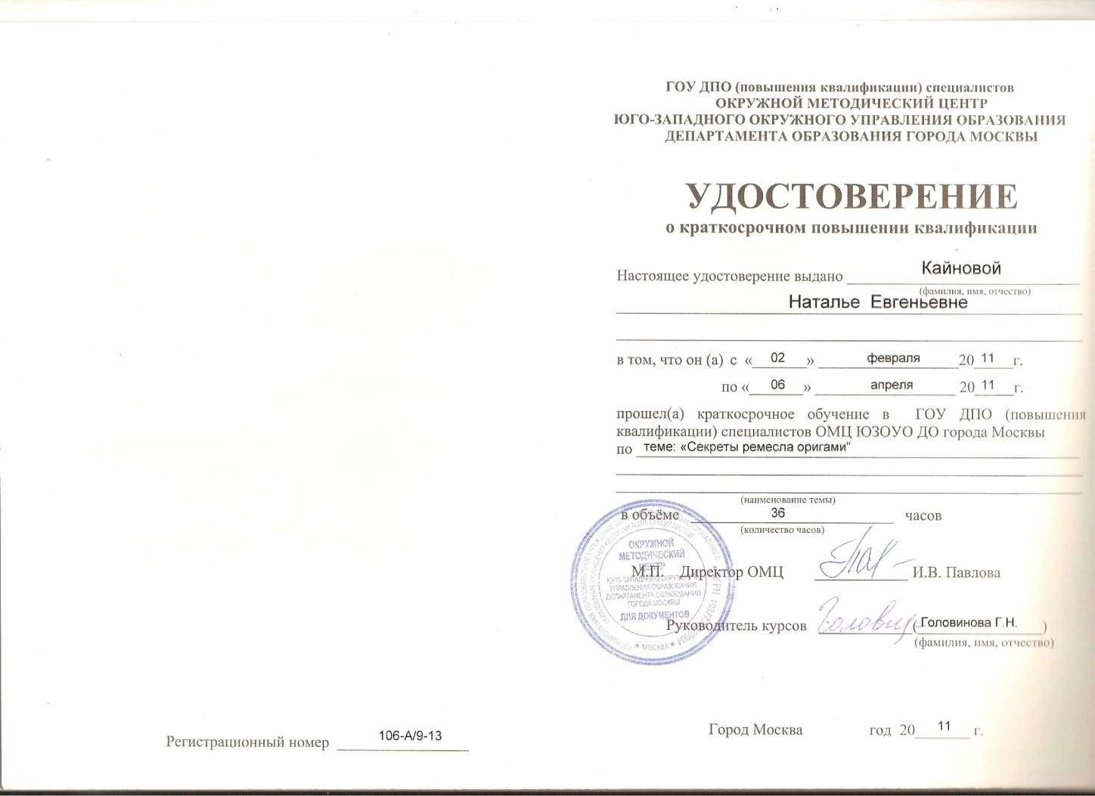
72часа
36 часов

Slide 4
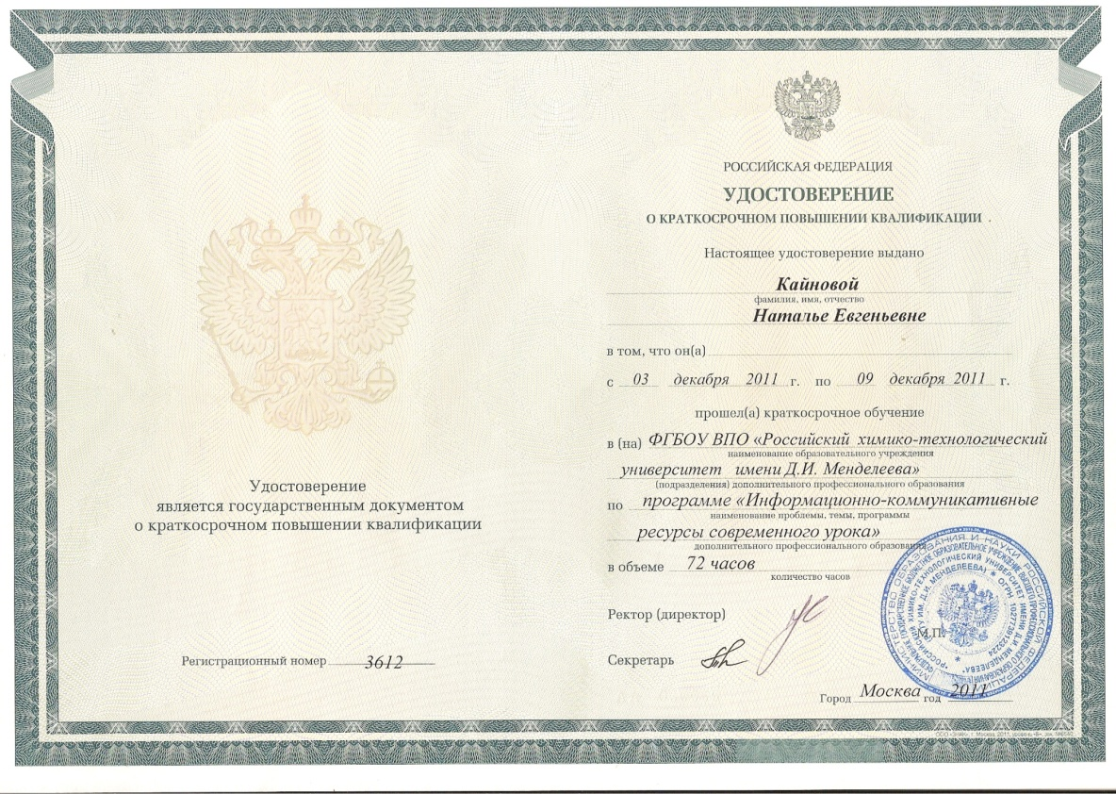
72часа
22.12.11- 15.04.2012 г. курсы ИКТ - компетентность – модуль 1-72ч.
http://nachalka.seminfo.ru/user/view.php?id=68146&course=1

